Slide 1
RANDOM FOREST CLASSIFICATION
Nguyễn Hoàng Yến Như
Nguyễn Trần Phúc Nghi
Nguyễn Trần Phúc An
Nguyễn Đức Anh Phúc
Trịnh Thị Thanh Trúc
KS. Cao Bá Kiệt
KS. Quan Chí Khánh An
KS. Lê Ngọc Huy
CN. Bùi Cao Doanh
CN. Nguyễn Trọng Thuận
KS. Phan Vĩnh Long
KS. Nguyễn Cường Phát
ThS. Nguyễn Hoàng Ngân
KS. Hồ Thái Ngọc
ThS. Đỗ Văn Tiến
ThS. Nguyễn Hoàn Mỹ
ThS. Dương Phi Long
ThS. Trương Quốc Dũng
ThS. Nguyễn Thành Hiệp
ThS. Nguyễn Võ Đăng Khoa
ThS. Võ Duy Nguyên
TS. Nguyễn Văn Tâm
ThS. Trần Việt Thu Phương
TS. Nguyễn Tấn Trần Minh Khang

Slide 2
DATASET

Slide 3
Dataset
Tên tập dữ liệu: Social Network Ads.
Nguồn: https://www.superdatascience.com/pages/machine-learning.
Tập dữ liệu cho biết các thông tin của khách hàng và họ có mua hàng hay không.

Slide 4
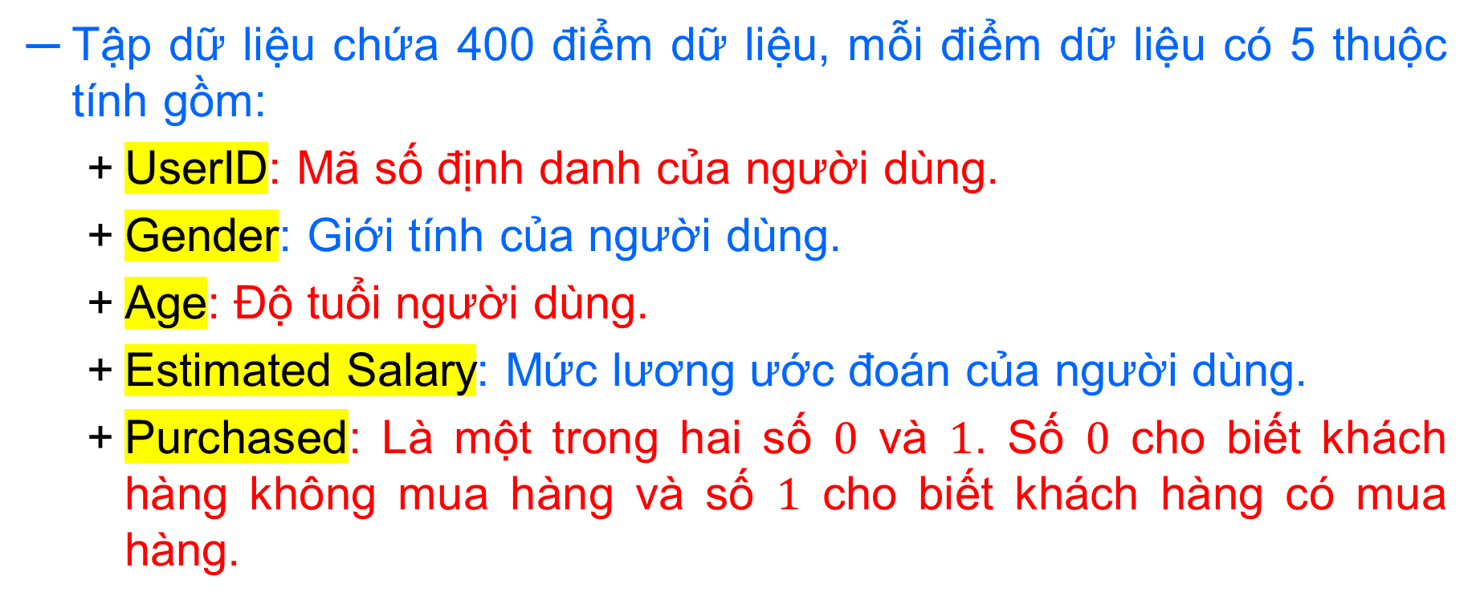
Dataset
Tập dữ liệu chứa 400 điểm dữ liệu, mỗi điểm dữ liệu có 5 thuộc tính gồm:
  UserID: Mã số định danh của người dùng.
  Gender: Giới tính của người dùng.
  Age: Độ tuổi người dùng.
  Estimated Salary: Mức lương ước đoán của người dùng.
  Purchased: Là một trong hai số $0$ và $1$. Số $0$ cho biết khách hàng không mua hàng và số $1$ cho biết khách hàng có mua hàng.

Slide 5
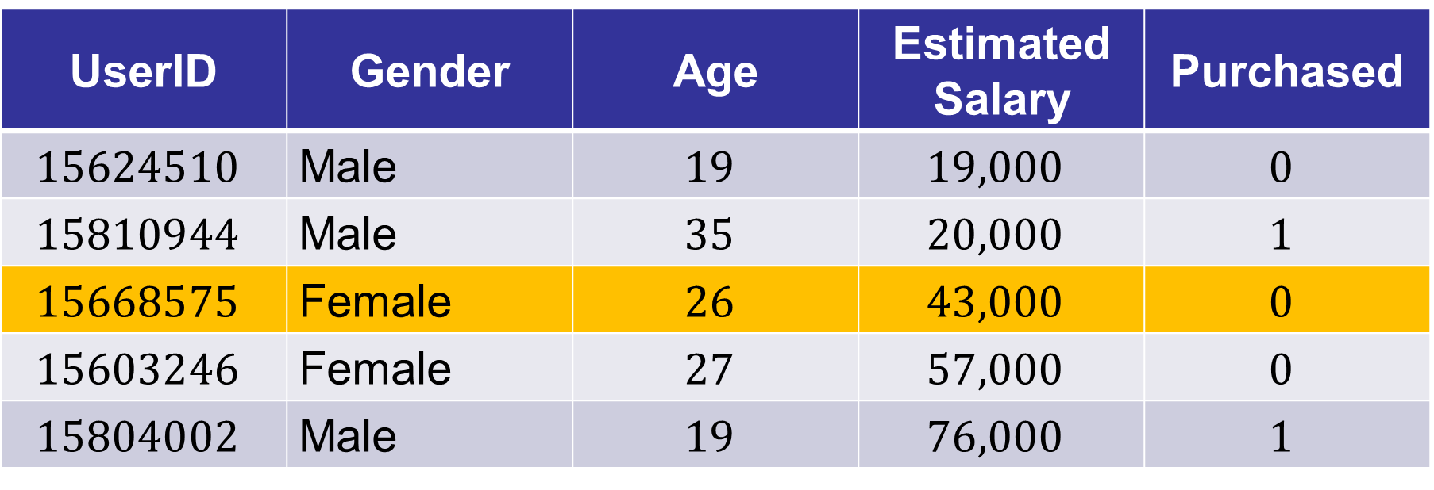
Dataset
Dưới đây là 5 điểm dữ liệu ngẫu nhiên trong tập dữ liệu.
UserID | Gender | Age | Estimated Salary | Purchased
$$15624510$$ | Male | $$19$$ | $$19,000$$ | $$0$$
$$15810944$$ | Male | $$35$$ | $$20,000$$ | $$1$$
$$15668575$$ | Female | $$26$$ | $$43,000$$ | $$0$$
$$15603246$$ | Female | $$27$$ | $$57,000$$ | $$0$$
$$15804002$$ | Male | $$19$$ | $$76,000$$ | $$1$$

Slide 6
Dataset
Bài toán: Yêu cầu dựa vào 2 thuộc tính:
  Độ tuổi (Age).
  Mức lương ước đoán (Estimated Salary).
Dự đoán khách hàng sẽ mua hàng hay không?

Slide 7
Tiền xử lý dữ liệu

Slide 8
Tiền xử lý dữ liệu
Ở bài này, ta chỉ quan tâm đến hai thuộc tính tuổi và mức lương ước đoán.
import pandas as pd
import numpy as np
import matplotlib.pyplot as plt
dataset = pd.read_csv("Social_Network_Ads.csv")
X = dataset.iloc[:, [2, 3]].values
y = dataset.iloc[:, 4].values

Slide 9
Tiền xử lý dữ liệu
Để thuận tiện cho trực quan hóa kết quả sau khi huấn luyện, ta chuẩn hóa dữ liệu về dạng:
  Kỳ vọng bằng 0
  Phương sai bằng 1
Lớp StandardScaler trong module sklearn.preprocessing đã được xây dựng sẵn để chuẩn hóa dữ liệu.
from sklearn.preprocessing import StandardScaler
SC = StandardScaler()
X = SC.fit_transform(X)

Slide 10
Tiền xử lý dữ liệu
Chia dữ liệu thành hai tập training set và test set.
Ta dùng hàm train_test_split được cung cấp trong module sklearn.model_selection.
from sklearn.model_selection import train_test_split
X_train, X_test, y_train, y_test = train_test_split(X, y, train_size = 0.8, random_state = 0)

Slide 11
Trực quan hóa dữ liệu

Slide 12

Trực quan hóa dữ liệu

Slide 13
Trực quan hóa dữ liệu
Xây dựng hàm trực quan hóa các điểm dữ liệu.
from matplotlib.colors import ListedColormap
def VisualizingDataset(X_, y_):
X1 = X_[:, 0]
X2 = X_[:, 1]
for i, label in enumerate(np.unique(y_)):
plt.scatter(X1[y_ == label], X2[y_ == label],
color = ListedColormap(("red", "green"))(i), label = label)

Slide 14
Trực quan hóa dữ liệu
Gọi hàm trực quan hóa dữ liệu.
VisualizingDataset(X, y)
plt.show()

Slide 15
Trực quan hóa dữ liệu
Theo hình vẽ, ta thấy các điểm có sự phân bố thành 2 mảng.
  Mảng dưới trái phần lớn có màu đỏ, tức khách hàng không mua hàng.
  Mảng bên phải và mảng bên trên phần lớn có màu xanh, tức khách hàng có mua hàng.

Slide 16
Trực quan hóa dữ liệu
Điều này là phù hợp vì các khách hàng trẻ và có mức lương thấp sẽ thường không mua hàng.
Ngược lại, khách hàng cao tuổi hoặc có lương cao sẽ thường mua hàng nhiều hơn.

Slide 17
Random Forest Classification

Slide 18
Random Forest Classification
Với mỗi tập dữ liệu, ta có thể xây dựng được nhiều cây quyết định (Decision Tree) khác nhau để cùng giải quyết một vấn đề.
Random Forest là một thuật toán kết hợp các cây quyết định khác nhau đó để tạo ra một mô hình mới.
Random Forest Classification là một thuật toán Random Forest giải quyết các bài toán phân loại.

Slide 19
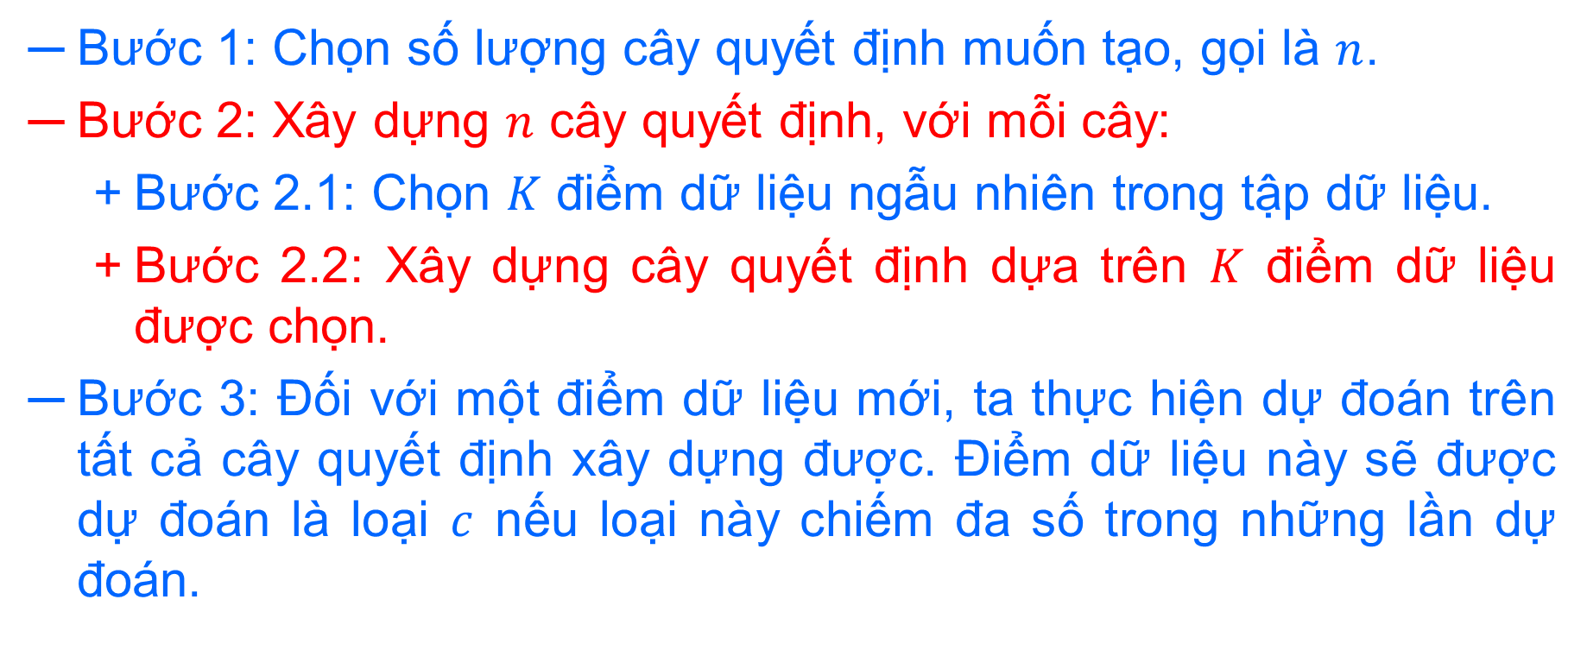
Random Forest Classification
Bước 1: Chọn số lượng cây quyết định muốn tạo, gọi là $n$.
Bước 2: Xây dựng $n$ cây quyết định, với mỗi cây:
  Bước 2.1: Chọn $K$ điểm dữ liệu ngẫu nhiên trong tập dữ liệu.
  Bước 2.2: Xây dựng cây quyết định dựa trên $K$ điểm dữ liệu được chọn.
Bước 3: Đối với một điểm dữ liệu mới, ta thực hiện dự đoán trên tất cả cây quyết định xây dựng được. Điểm dữ liệu này sẽ được dự đoán là loại $c$ nếu loại này chiếm đa số trong những lần dự đoán.

Slide 20
Huấn luyện mô hình: RandomForestClassifier Với 100 Cây Con (In [1])
Huấn luyện Rừng Phân Lớp bằng sklearn.ensemble (In [1]):
from sklearn.ensemble import RandomForestClassifier
from sklearn.metrics import confusion_matrix, accuracy_score
classifier = RandomForestClassifier(n_estimators=100, criterion='entropy', random_state=0, n_jobs=-1)
classifier.fit(X_train_scaled, y_train)
y_pred = classifier.predict(X_test_scaled)
cm = confusion_matrix(y_test, y_pred)
print(f'Accuracy: {accuracy_score(y_test, y_pred)*100:.2f}%')
print('Confusion Matrix:\n', cm)
📌 Kết quả: Accuracy = 91.00% | Confusion Matrix: [[63, 5], [4, 28]] (Cực kỳ cân bằng và ổn định)

Slide 21
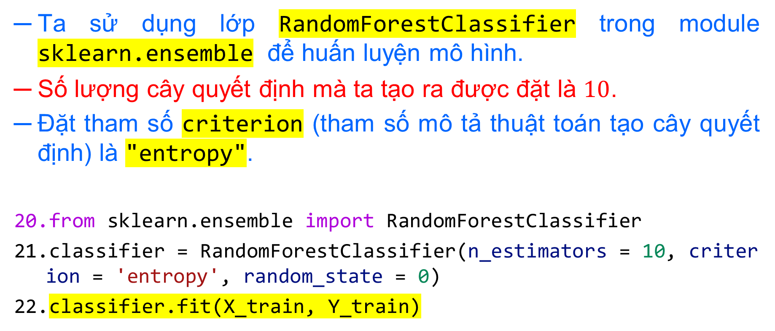
Huấn luyện mô hình
Ta sử dụng lớp RandomForestClassifier trong module sklearn.ensemble để huấn luyện mô hình.
Số lượng cây quyết định mà ta tạo ra được đặt là $10$.
Đặt tham số criterion (tham số mô tả thuật toán tạo cây quyết định) là "entropy".
from sklearn.ensemble import RandomForestClassifier
classifier = RandomForestClassifier(n_estimators = 10, criterion = 'entropy', random_state = 0)
classifier.fit(X_train, Y_train)

Slide 22
Trực quan hóa kết quả mô hình

Slide 23
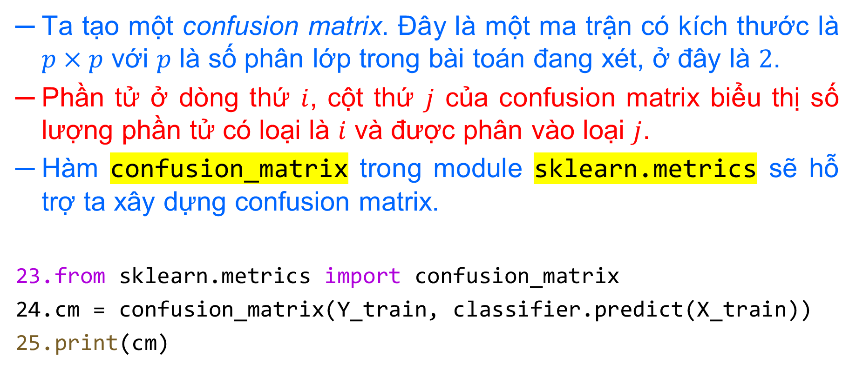
Trực quan hóa kết quả mô hình
Ta tạo một confusion matrix. Đây là một ma trận có kích thước là $p×p$ với $p$ là số phân lớp trong bài toán đang xét, ở đây là $2$.
Phần tử ở dòng thứ $i$, cột thứ $j$ của confusion matrix biểu thị số lượng phần tử có loại là $i$ và được phân vào loại $j$.
Hàm confusion_matrix trong module sklearn.metrics sẽ hỗ trợ ta xây dựng confusion matrix.
from sklearn.metrics import confusion_matrix
cm = confusion_matrix(Y_train, classifier.predict(X_train))
print(cm)

Slide 24
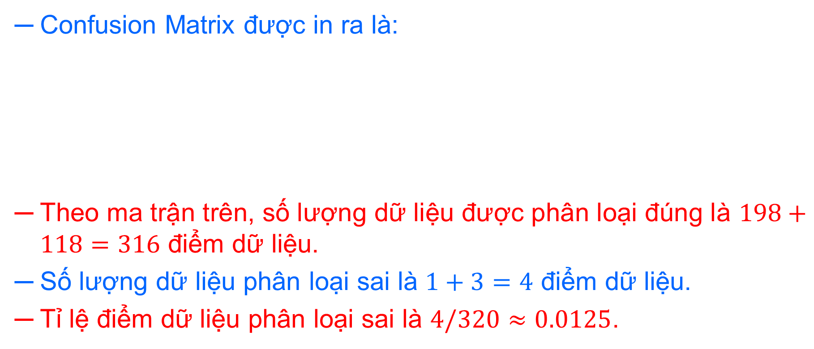
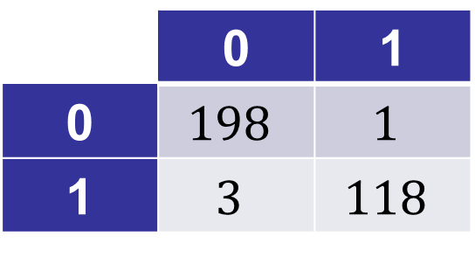
Trực quan hóa kết quả mô hình
Confusion Matrix được in ra là:
Theo ma trận trên, số lượng dữ liệu được phân loại đúng là $198+118=316$ điểm dữ liệu.
Số lượng dữ liệu phân loại sai là $1+3=4$ điểm dữ liệu.
Tỉ lệ điểm dữ liệu phân loại sai là $4/320≈0.0125$.
 | 0 | 1
0 | $$198$$ | $$1$$
1 | $$3$$ | $$118$$

Slide 25
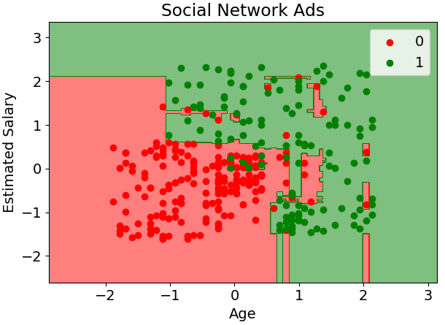
Trực quan hóa kết quả mô hình
Ta trực quan hóa kết quả mô hình trên mặt phẳng tọa độ bằng cách vẽ 2 vùng phân chia mà mô hình thu được sau quá trình huấn luyện.

Slide 26
Trực quan hóa kết quả mô hình
Xây dựng hàm trực quan hóa kết quả bằng cách tạo 2 vùng phân chia mà mô hình đạt được.
def VisualizingResult(model, X_):
X1 = X_[:, 0]
X2 = X_[:, 1]
X1_range = np.arange(start= X1.min()-1, stop= X1.max()+1, step = 0.01)
X2_range = np.arange(start= X2.min()-1, stop= X2.max()+1, step = 0.01)
X1_matrix, X2_matrix = np.meshgrid(X1_range, X2_range)

Slide 27
Trực quan hóa kết quả mô hình
Xây dựng hàm trực quan hóa kết quả bằng cách tạo 2 vùng phân chia mà mô hình đạt được.
def VisualizingResult(model, X_):
...
X_grid= np.array([X1_matrix.ravel(), X2_matrix.ravel()]).T
y_grid= model.predict(X_grid).reshape(X1_matrix.shape)
plt.contourf(X1_matrix, X2_matrix, y_grid, alpha = 0.5, cmap = ListedColormap(("red", "green")))

Slide 28
Trực quan hóa kết quả mô hình
Trực quan hóa kết quả mô hình.
VisualizingResult(classifier, X_train)
plt.show()

Slide 29
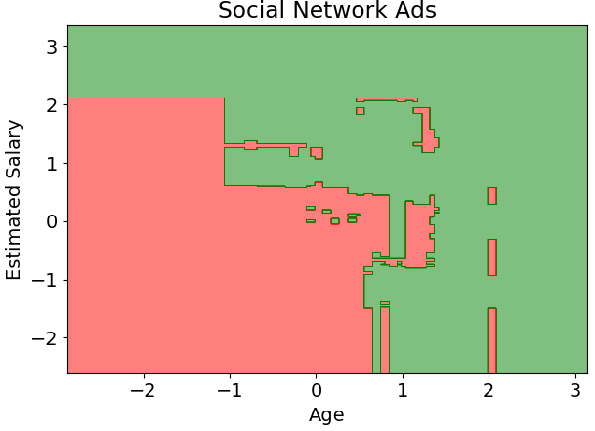
Trực quan hóa kết quả mô hình

Slide 30
Trực quan hóa kết quả mô hình
Hoàn thiện quá trình trực quan bằng cách vẽ thêm các điểm dữ liệu huấn luyện lên mặt phẳng tọa độ.
VisualizingResult(classifier, X_train)
VisualizingDataset(X_train, y_train)
plt.show()

Slide 31
Trực quan hóa kết quả mô hình

Slide 32
Trực quan hóa kết quả mô hình
Nhận xét:
  Mô hình có độ chính xác cao.
  Tuy nhiên có vẻ nó đang mô tả các điểm dữ liệu nhiễu.

Slide 33
Kiểm tra kết quả trên tập test

Slide 34
Kiểm tra kết quả trên tập test
Tạo confusion matrix trên tập test.
from sklearn.metrics import confusion_matrix
cm = confusion_matrix(y_test, classifier.predict(X_test))
print(cm)

Slide 35
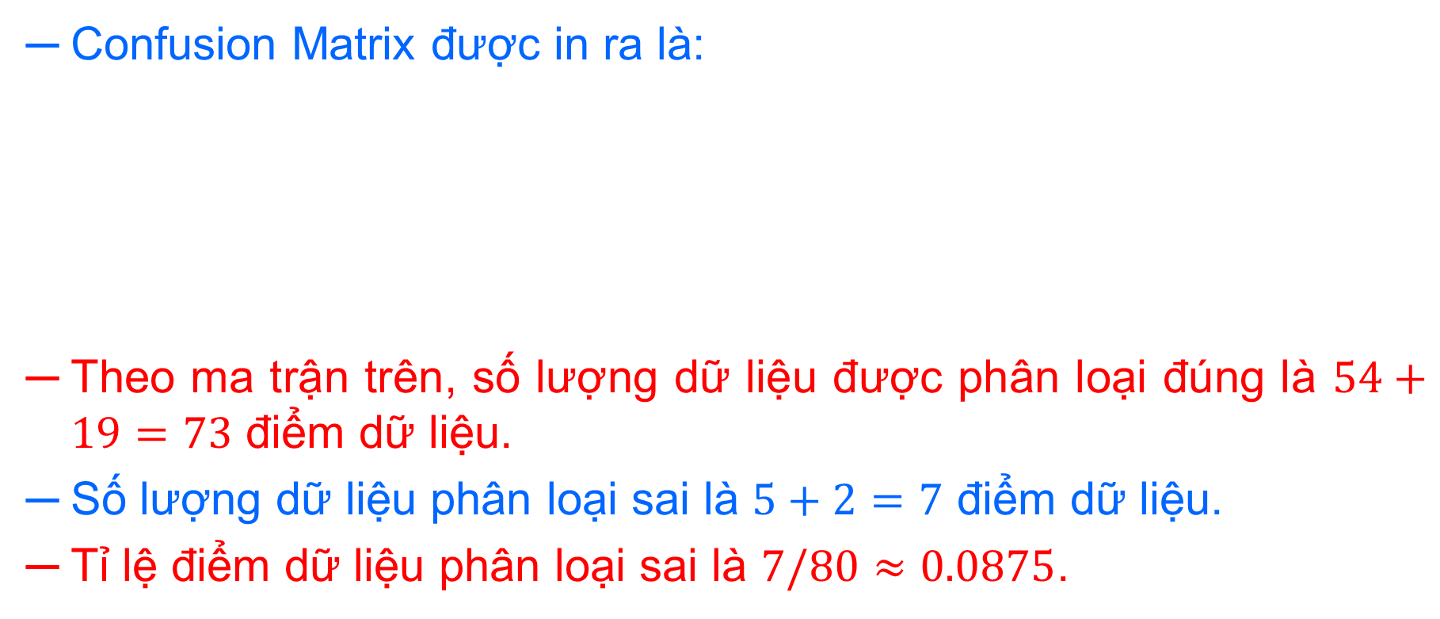
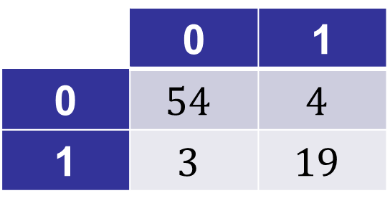
Kiểm tra kết quả trên tập test
Confusion Matrix được in ra là:
Theo ma trận trên, số lượng dữ liệu được phân loại đúng là $54+19=73$ điểm dữ liệu.
Số lượng dữ liệu phân loại sai là $5+2=7$ điểm dữ liệu.
Tỉ lệ điểm dữ liệu phân loại sai là $7/80≈0.0875$.
 | 0 | 1
0 | $$54$$ | $$4$$
1 | $$3$$ | $$19$$

Slide 36
Kiểm tra kết quả trên tập test
Thực hiện tương tự trực quan hóa kết quả mô hình trên tập traning.
VisualizingResult(classifier, X_test)
VisualizingDataset(X_test, y_test)
plt.show()

Slide 37
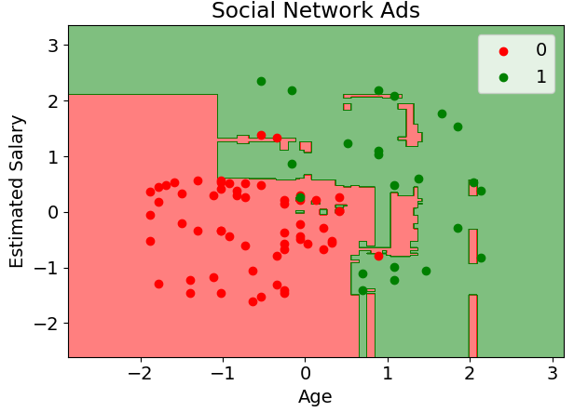
Kiểm tra kết quả trên tập test
 | 0 | 1
0 | $$54$$ | $$4$$
1 | $$3$$ | $$19$$

Slide 38
Kiểm tra kết quả: Phân Tích Tầm Quan Trọng Đặc Trưng (Feature Importance) (In [2])
Khám phá mức độ đóng góp của từng đặc trưng (In [2]):
importances = classifier.feature_importances_
for feat, imp in zip(['Age (Tuổi)', 'Salary (Mức lương)'], importances):
print(f'{feat}: {imp*100:.2f}%')
📌 Kết luận từ Rừng Phân Lớp:
• Cả Tuổi tác và Mức lương đều đóng góp tỷ trọng cân bằng (~50% mỗi biến) vào quyết định mua xe SUV.
• Cơ chế Biểu quyết Đa số (Majority Voting): Dự đoán của 100 cây con được gộp lại, loại bỏ hoàn toàn các ranh giới răng cưa cực đoan của một cây duy nhất.

Slide 39
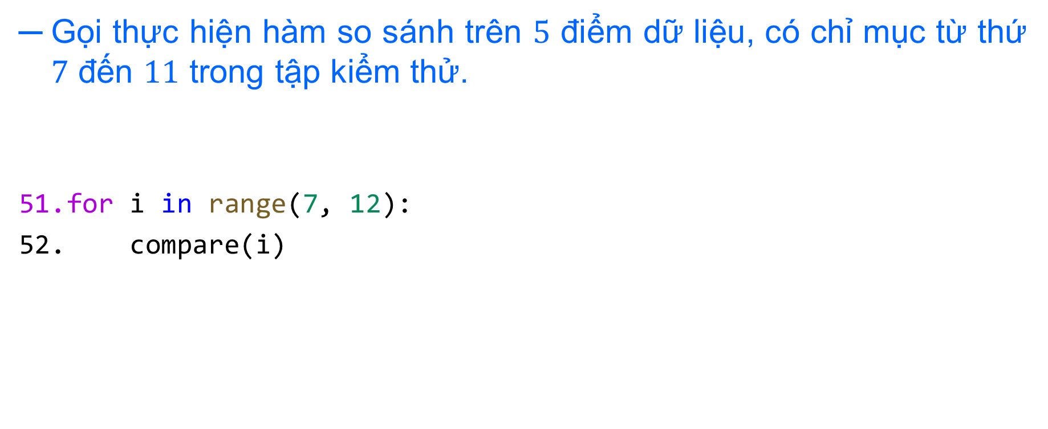
Kiểm tra kết quả trên tập test
Gọi thực hiện hàm so sánh trên $5$ điểm dữ liệu, có chỉ mục từ thứ $7$ đến $11$ trong tập kiểm thử.
for i in range(7, 12):
compare(i)

Slide 40
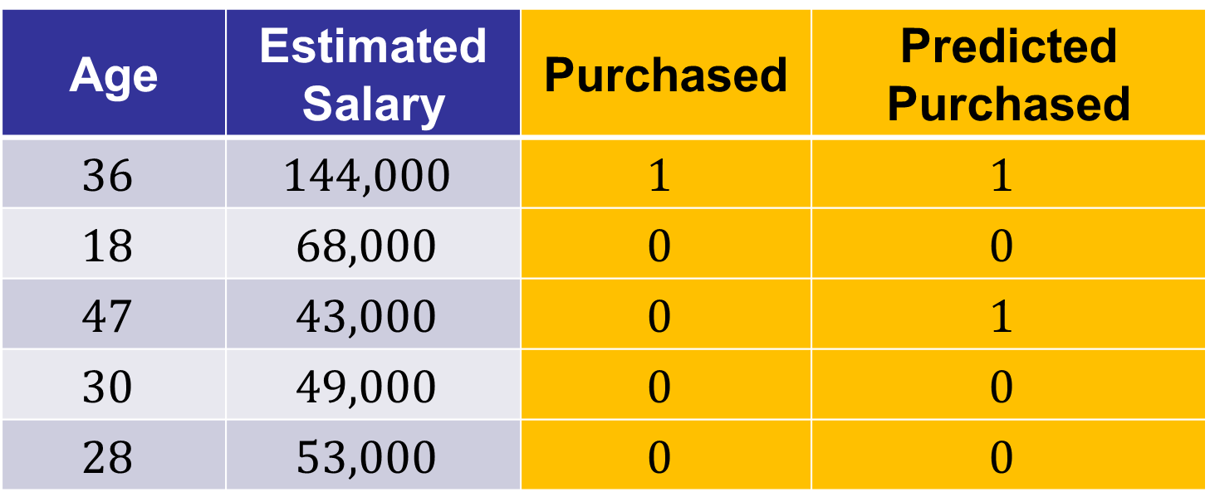
Kiểm tra kết quả trên tập test
Age | Estimated Salary | Purchased | Predicted Purchased
$$36$$ | $$144,000$$ | $$1$$ | $$1$$
$$18$$ | $$68,000$$ | $$0$$ | $$0$$
$$47$$ | $$43,000$$ | $$0$$ | $$1$$
$$30$$ | $$49,000$$ | $$0$$ | $$0$$
$$28$$ | $$53,000$$ | $$0$$ | $$0$$

Slide 41
Chúc các bạn học tốt
TRƯỜNG ĐẠI HỌC CÔNG NGHỆ THÔNG TIN TP.HCM
Nhóm UIT-Together
Nguyễn Tấn Trần Minh Khang

